Slide 1

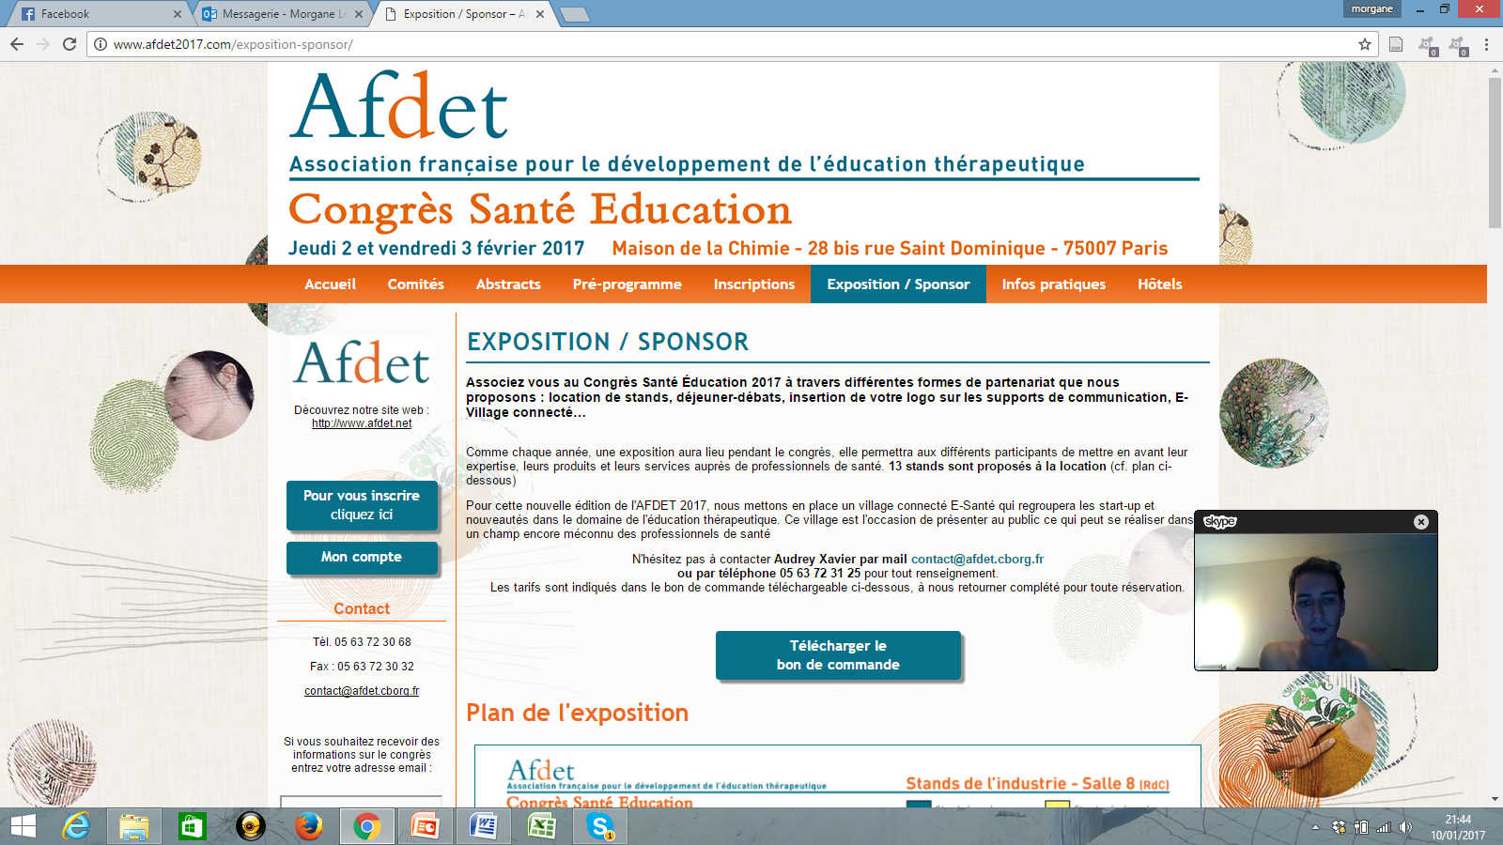
Education thérapeutique des patients greffés pulmonaires : Quelles sont leurs attentes vis-à-vis de leur traitement ?
M. Ledroit, M. Megne Wabo, A. Berroneau, C. Dromer, J. Beretti, E. Terrenes, S. Ducongé, D. Cassin, L. Derlich, P. Lignier, AC Grangé, F. Xuereb, D. Breilh
Communication orale
Congrès de l’AFDET
2 et 3 février 2017
Notes:
Présentation
CHU Bordeaux
Equipe centre transplant
Travail se poursuit

Slide 2
Plan
I/ Contexte : la greffe pulmonaire et le suivi des patients greffés
II/ Analyse des besoins : méthode utilisée
III/ Résultats
IV/ Conclusion et perspectives
Notes:
Dans une première partie, nous présenterons le contexte de la TP, puis nous décrirons la méthode utilisée pour l’analyse des besoins/ttt de ces patients. Nous présenterons les résultats, puis nous conclurons et évoquerons les perspectives suite à ce travail.

Slide 3
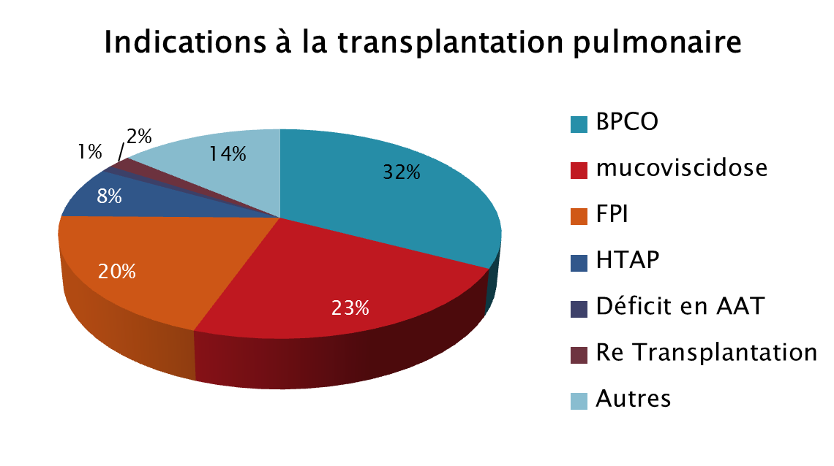
I/ Contexte : La greffe pulmonaire et le suivi des patients greffés
La transplantation pulmonaire :
  Traitement de l’insuffisance respiratoire chronique au stade terminal
Agence de biomédecine, 2014
Notes:
La transplantation est indiquée pour des patients souffrant de différentes pathologies les conduisant vers une insuffisance respiratoire sévère, et dont le pronostic vital serait engagé dans les 2 ans.
On peut distinguer les patients transplantés dans une indication de mucoviscidose : ils sont généralement plus jeunes au moment de la transplantation (moins de 35 ans), et ont dû apprendre à vivre avec une maladie chronique depuis leur enfance. Ils sont habitués à prendre de nombreux médicaments, et après la greffe la quantité de soins à réaliser (notamment la kinésithérapie respiratoire) et de médicaments à avaler est souvent bien moindre. Leur qualité de vie est donc considérablement améliorée et la greffe est fréquemment vécue comme une libération, qui leur permet de vivre « comme tout le monde ». Ils ont également déjà bénéficié d’actions éducatives au sein des CRCM.
Les patients greffés dans une indication de BPCO, FPI ou HTAP : ils sont généralement plus âgés et n’ont encore jamais bénéficié d’une offre éducative pour certains. Avant la greffe, ils prenaient peu de médicaments, ils ont donc une expérience limitée dans la gestion des médications et peuvent se retrouver démunis en post greffe face à un traitement médicamenteux lourd et contraignant

Slide 4
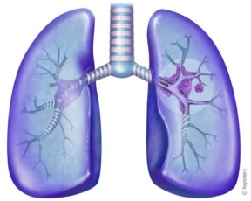

Greffe pulmonaire
Analyse des besoins : méthode
Résultats
Conclusion
La plus difficile des transplantations d’organes
Complications :
- Technique chirurgicale
- Risque infectieux
- Rejet
Survie médiane : 6,1 ans (2006-2012)
Suivi rigoureux et traitement à vie
Notes:
La TP = renaissance pour les patients mais demeure la plus difficile des transplantations d’organes, avec une survie estimée à 5.5 ans. Ce taux de survie, inférieur à celui des autres organes, est lié à la fréquence des complications : liées TK chir (opération lourde), risque infectieux important, et rejet. Afin de prévenir ces complications, le patient doit bénéficier d’un suivi rigoureux, etTtt immunosuppresseur qui diminue syst immunitaire et anti-infectieux.

Slide 5
Greffe pulmonaire
Analyse des besoins : méthode
Résultats
Conclusion
Equipe du centre de transplantation pulmonaire CHU Bordeaux :
Médecin, kiné, IDE, pharmaciens, diététiciennes, psychologue
Décision de créer un programme d’ETP pour les patients venant de bénéficier d’une transplantation pulmonaire
Objectif : accompagner les patients dans la gestion de cette « nouvelle vie de greffé »

Slide 6
Greffe pulmonaire
Analyse des besoins : méthode
Résultats
Conclusion
Nombreuses contraintes liées au traitement immunosuppresseur :
Nombre de médicaments
Nombre de prises
Contraintes liées à la prise
Effets indésirables
Durée du traitement
Temps quotidien dédié au traitement
Impact négatif sur la qualité de vie
et l’observance du patient ?
Notes:
Nous nous intéresserons dans cette présentation plus particulièrement à la gestion du traitement pour les patients. Il s’agit d’un traitement à vie, qui présente de nombreux effets indésirables. Le nombre de médicaments et le nombre de prises quotidiennes sont importants, et des contraintes sont liées aux modalités de prise (tacro à jeun, cellcept pendant les repas, et les horaires de prise doivent être respectés strictement)
Impact négatif sur la qualité de vie et rend l’adhésion au traitement d’autant plus difficile.
Intérêt de l’ETP car contraintes +++ pour le patient
Afin de construire des ateliers « médicaments » les plus adaptés possibles aux attentes des patients, nous avons réalisé une analyse de leurs besoins.

Slide 7

Patients greffés pulmonaires : quelles sont leurs attentes et leurs besoins vis-à-vis de leur traitement ?

Slide 8

II/ Analyse des besoins : méthode utilisée
Entretiens semi-dirigés individuels avec des patients greffés pulmonaires
Avec une grille d’entretien (« pense-bête » répertoriant les thèmes à aborder avec le patient)
Entretiens enregistrés et retranscrits pour analyse
Accord des patients recueilli au préalable
Notes:
Au cours consultation de suivi en HDJ de pneumologie

Slide 9
Greffe pulmonaire
Analyse des besoins : méthode
Résultats
Conclusion
Grille d’entretien
  1- Recueil d’informations dans le dossier informatisé du patient avant l’entretien :
    Âge
    Sexe
    Date de la greffe
    Indication à la transplantation
    Complications post-greffe ?
    Traitements habituels

Slide 10
Greffe pulmonaire
Analyse des besoins : méthode
Résultats
Conclusion
Grille d’entretien
  2- la greffe : vécu, représentations
  3- les médicaments :
    Représentations sur les médicaments
    Connaissances des traitements (nom, posologie, moment de prise ?)

Slide 11
Greffe pulmonaire
Analyse des besoins : méthode
Résultats
Conclusion
Grille d’entretien
  4- Le traitement au quotidien :
    Qu’est-ce qui est le plus difficile à gérer au quotidien ?
    Vécu et gestion des effets indésirables ?
  5- Besoins et attentes pour un atelier centré sur les médicaments ?
    Ateliers collectifs/individuels ?
    Supports éducatifs ?
    Objectifs éducatifs…

Slide 12
III/ Résultats
6 patients (3H + 3F)
Âge moyen : 52,8 ans [47 – 59]
Indications à la greffe variées :
  Mucoviscidose
  BPCO
  Fibrose pulmonaire idiopathique
  HTAP idiopathique
  Dilatation des bronches
  IRC sévère post coqueluche dont l’évolution s’est faite vers un asthme à dyspnée continue compliquée de bronchectasies
Durée moyenne entretiens : 30 minutes
Période de recueil l’étude : juin 2014

Slide 13
Greffe pulmonaire
Analyse des besoins : méthode
Résultats
Conclusion
Vécu de la greffe :
50% (3) des patients ont bien vécu leur « opération » de transplantation
« Résultat parfait »
« grand changement évident »
50% (3) des patients, ont eu une période d’avant greffe et un début de « post-greffe » assez difficile
« Ma famille et moi nous n’avons pas été suffisamment informés et préparés avant la greffe »
« C’est la période d’avant greffe qui a été le plus dur physiquement et psychologiquement pour ma famille et moi »
Malgré cette période difficile, ils sont tous satisfaits de leur greffe.

Slide 14
Greffe pulmonaire
Analyse des besoins : méthode
Résultats
Conclusion
Représentations de la greffe :
« Bonheur »
« Découverte »
« Liberté »
« Renouveau »
Notes:
Représentations très positives

Slide 15
Greffe pulmonaire
Analyse des besoins : méthode
Résultats
Conclusion
Représentations des médicaments :
« C’est bien mais entraînent des complications »
« C’est la vie, si on ne les prend pas on peut mourir »
« Font partie de la vie »
« Le fil qui nous tient debout »
« Ce qui nous fait être là »

Slide 16
Greffe pulmonaire
Analyse des besoins : méthode
Résultats
Conclusion
Connaissances des médicaments :
83% des patients (5/6) savaient citer de façon partielle les noms de leurs immunosuppresseurs
1 patient ne connaissait pas les noms de ses anti-rejets, mais avait son ordonnance
Assez bonne connaissance de leurs médicaments en général.
Ont tous bien intégré le fait qu’ils ne pourront jamais arrêter leurs traitements.

Slide 17
Greffe pulmonaire
Analyse des besoins : méthode
Résultats
Conclusion
Informations reçues sur les ttt avant la greffe :
4 patients /6 ont reçu des informations en pré-greffe et en ont été satisfaits
1 patient a reçu les infos en pré-greffe mais a jugé insuffisant
1 patient n’a pas souhaité avoir des infos.
Modes d’information :
Entretiens avec IDE et médecins
Supports papiers: auxquels ils tiennent tous, car leur permettent :
d’expliquer à leur famille
de rechercher des informations en cas de doute: « Support réconfortant en cas de doute »

Slide 18
Greffe pulmonaire
Analyse des besoins : méthode
Résultats
Conclusion
Les difficultés au quotidien :
1- Heure de prise
2- Effets indésirables
3- Suivi biologique
4- Nombre de prises par jour
Le + difficile
Notes:
Difficultés liées aux caractéristiques du ttt immunosuppresseur

Slide 19
Greffe pulmonaire
Analyse des besoins : méthode
Résultats
Conclusion
Les difficultés au quotidien :
Difficultés citées par les patients :
Gestion des oublis de prise
Gestion du traitement en dehors du domicile (restaurant…)
Vomissements après la prise ?
Organisation à domicile (piluliers, alertes…)
Voyages

Slide 20
Greffe pulmonaire
Analyse des besoins : méthode
Résultats
Conclusion
Attentes des patients pour un atelier centré sur les médicaments :
=> Quelles autres informations les patients auraient-ils souhaité avoir ?
Pourquoi ces modalités de prise strictes ?
Comment s’organiser à domicile pour la gestion des ttt (utilisation de piluliers et d’alertes pour aider/ horaires de prise) ?
CAT en cas d’oubli ou de décalage de prises ?
CAT en cas de vomissements ?
Interactions avec alimentation et médicaments
Effets indésirables (mais pas trop)
Place des médicaments autres que les immunosuppresseurs
Information de la famille

Slide 21
Greffe pulmonaire
Analyse des besoins : méthode
Résultats
Conclusion
Attentes des patients pour un atelier centré sur les médicaments :
=> Ateliers collectifs/individuels ?
Atelier collectif : « pour échanger les expériences », « surtout pas pour ressasser le passé et parler de tous les EI ressentis car c'est derrière nous »
Atelier individuel : « c'est bien aussi car permettrait à chacun d'exprimer les craintes qu'il ne pourrait pas exprimer en collectif »

Slide 22
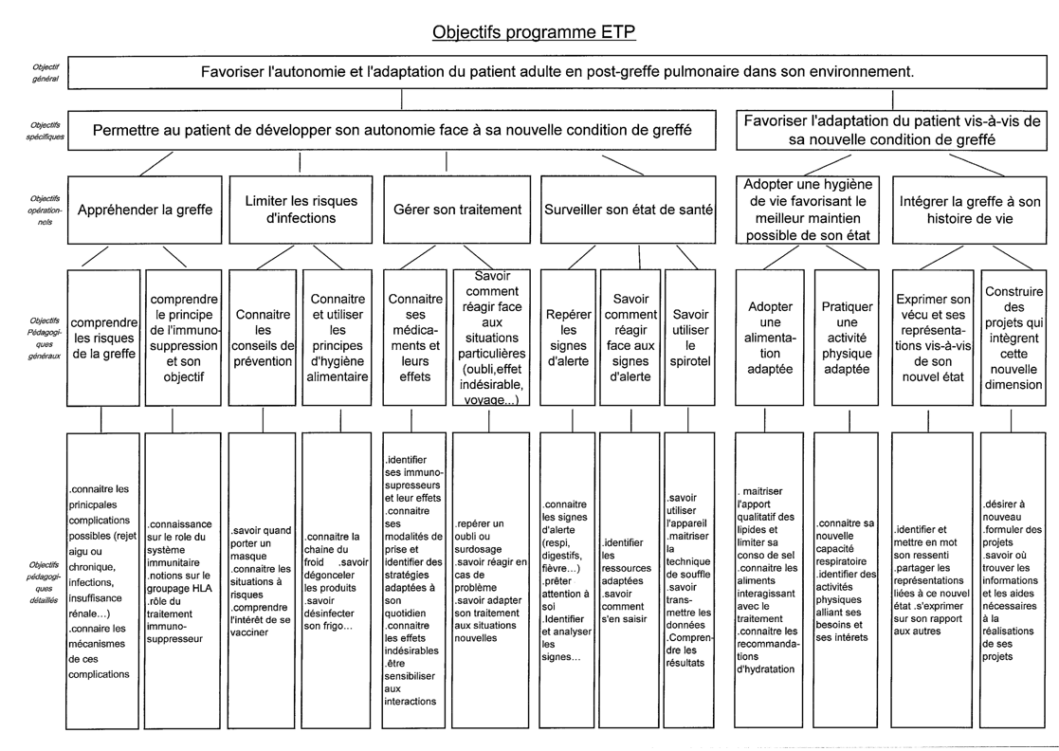
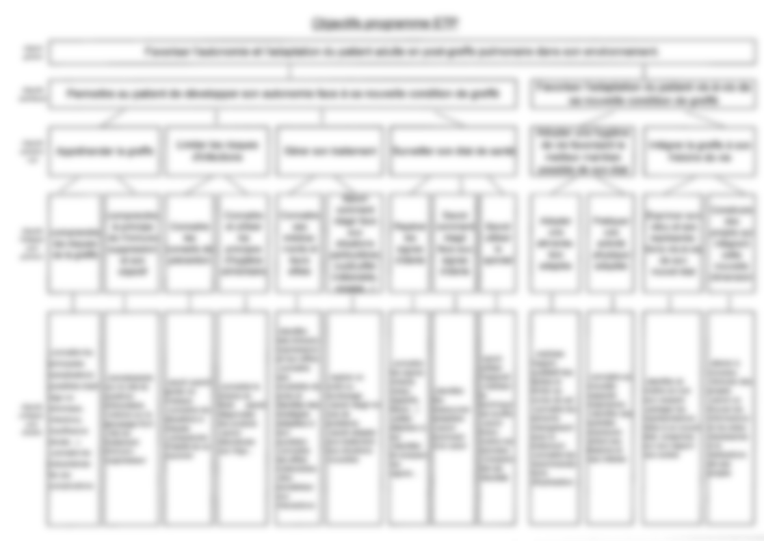
Greffe pulmonaire
Analyse des besoins : méthode
Résultats
Conclusion
« Mieux vivre ma vie de greffé pulmonaire »
Définition des objectifs éducatifs à partir de cette analyse des besoins
Notes:
Autorisation programme septembre 2015 et Mise en œuvre du programme janvier 2016
Ateliers sécuritaires + renforcement

Slide 23
Greffe pulmonaire
Analyse des besoins : méthode
Résultats
Conclusion
Création de 3 ateliers centrés sur les médicaments :
  Un premier atelier centré sur les connaissances/ traitement (horaires de prise, à quoi servent les médicaments…)
  Un second atelier centré sur la vie quotidienne avec les médicaments (CAT en cas d’oublis ou vomissements, voyages…)
  Un troisième atelier collectif sur le ressenti des patients / aux traitements à distance de la greffe
A faire évaluer par les patients pour continuer à les améliorer
Notes:
19 patients greffés en 2016 qui ont pu bénéficier de ces ateliers
Lien V/H: information PS de ville

Slide 24
Greffe pulmonaire
Analyse des besoins : méthode
Résultats
Conclusion
Bilan pré-greffe en pneumologie
Transplantation
Post-op immédiat en réanimation
Post-op en secteur de chir thoracique
Réadaptation SSR Avicenne
évaluation
Ateliers sécuritaires
Diagnostic éducatif
Domicile
Bilan de sortie pneumo
Première rencontre
Ateliers sécuritaires
Staff pré-greffe puis inscription
Notes:
Ateliers totalement intégrés au parcours de soins du patient (sécuritaire + renforcement)
Patients greffés DE NOVO
Inclus dans le parcours de soins patients greffés. Afin de vérifier l’indication à la greffe et l’absence de contre-indications, un bilan pré greffe est réalisé en pneumologie, c’est la que le patient rencontre première fois équipe éducative.
Ateliers sécuritaires réalisés avant le retour à domicile du patient sont des ateliers individuels, qui visent à aider le patient à acquérir les compétences indispensables pour ne pas se mettre en danger une fois rentré a domicile. Par la suite, des ateliers collectifs de renforcement sont proposés aux patients.

Slide 25
Greffe pulmonaire
Analyse des besoins : méthode
Résultats
Conclusion
Rdv mensuels (1ère année)
1 an post-greffe
6 mois post-greffe
2ème rdv
3ème rdv
Evaluation
Réévaluation diagnostic éducatif
Ateliers de renforcement

Slide 26
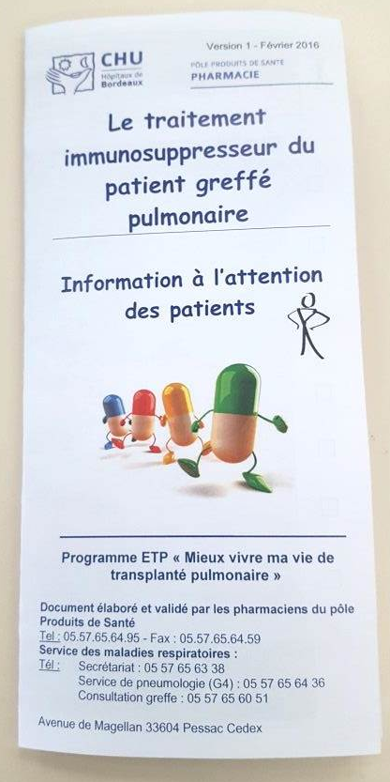
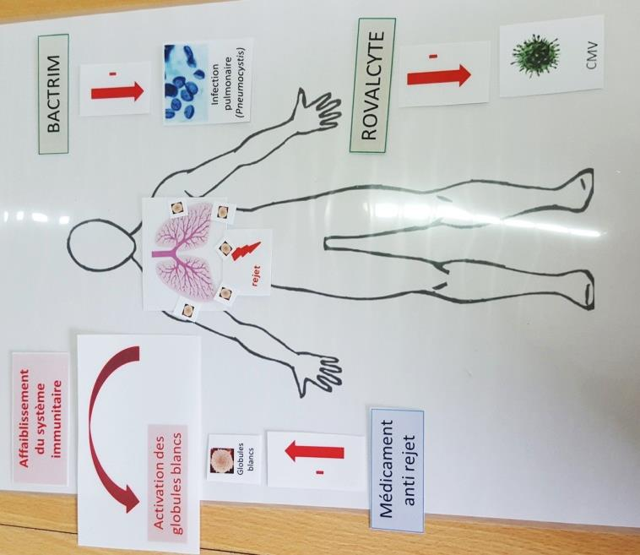
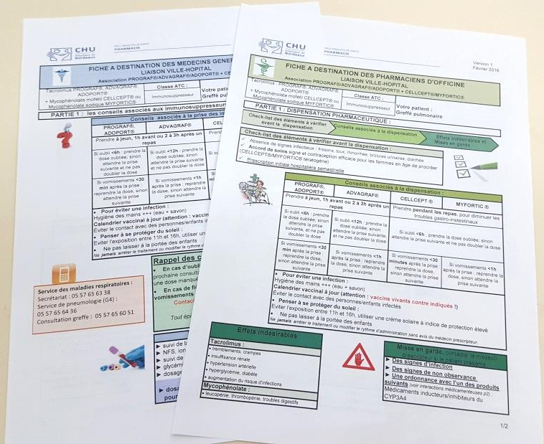
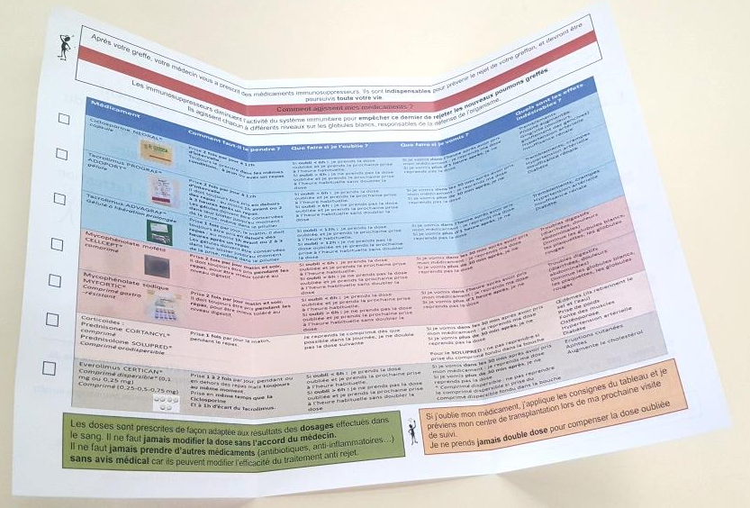
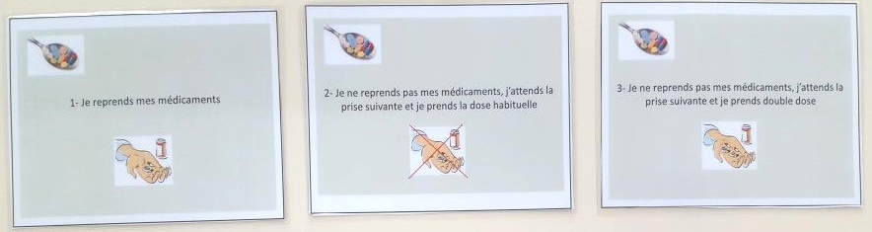
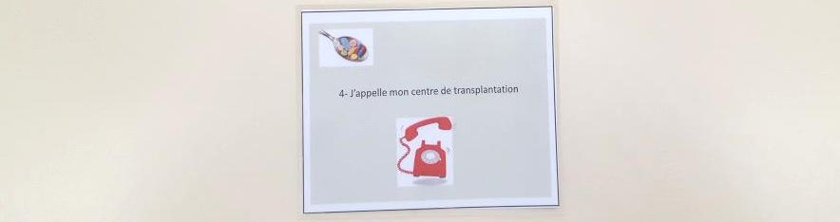
Merci de votre attention !

